Slide 1


Energiasektori trendidest
Mihkel Annus
Eesti Taastuvenergia Koda

Slide 2

Millest täna kõnelen?
Taastuvenenergia – olulisim trend energeetikas. Miks?
Energeetikasektori olukord Eestis, Euroopa Liidus
Kuidas pandeemia rohepöörde trendi mõjutab?

Slide 3
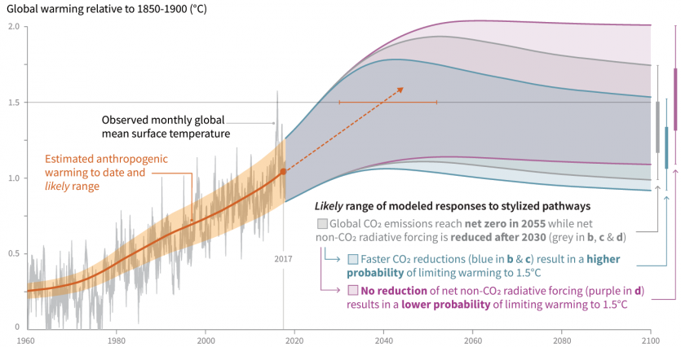
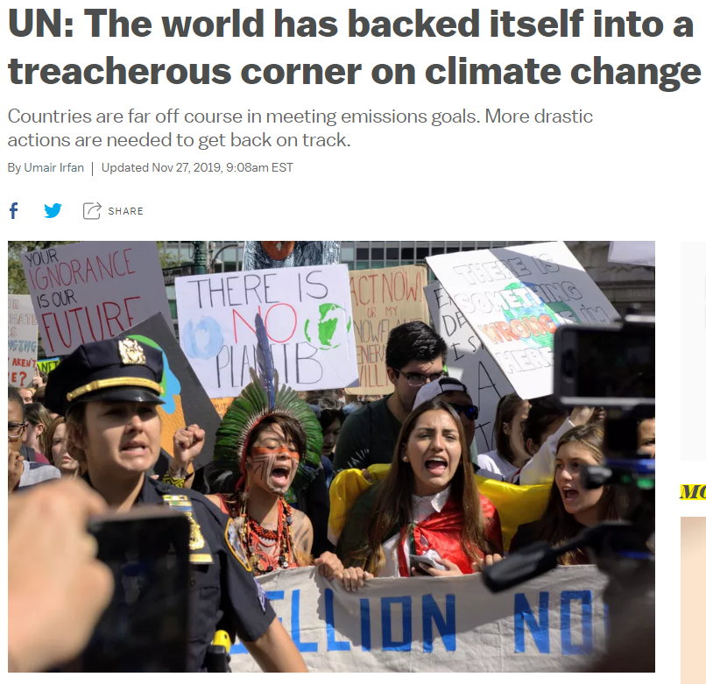
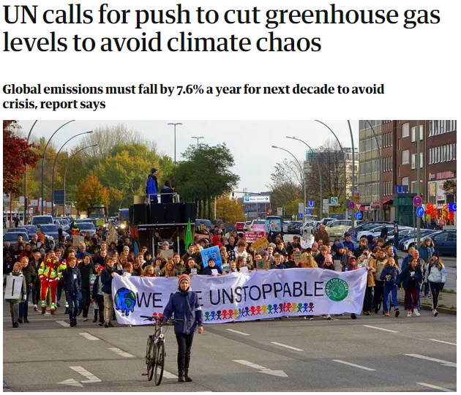

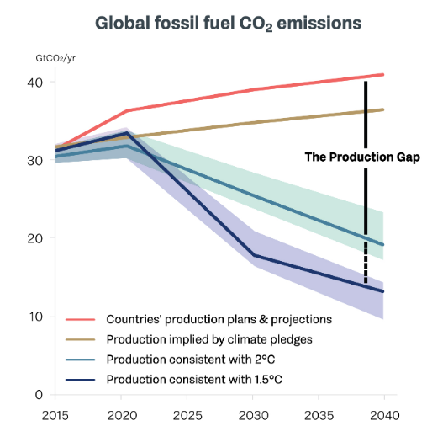
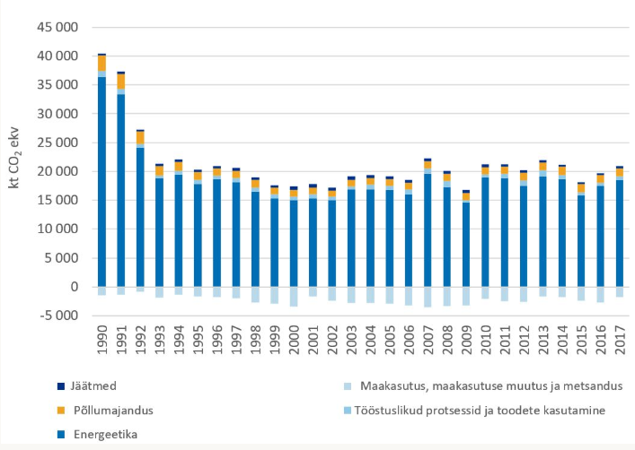

Slide 4
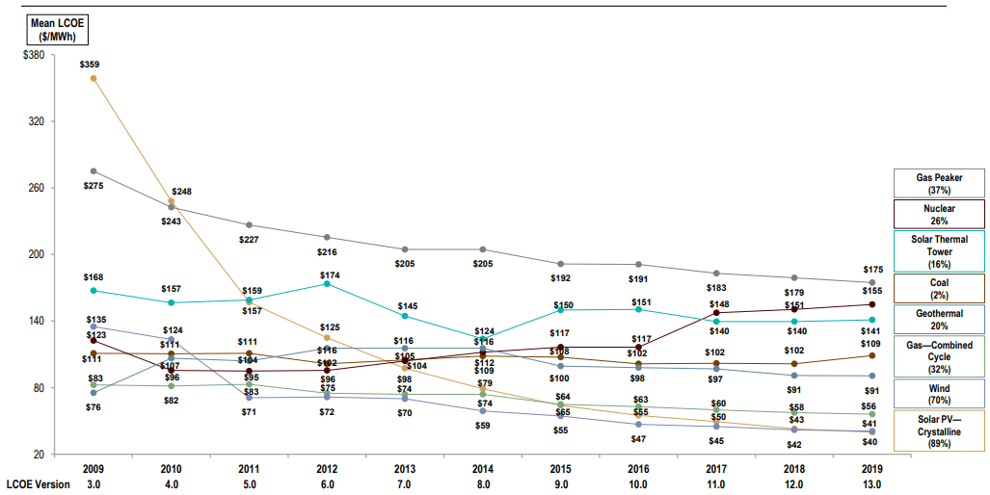
Energiaallikate hinnatrendid

Slide 5
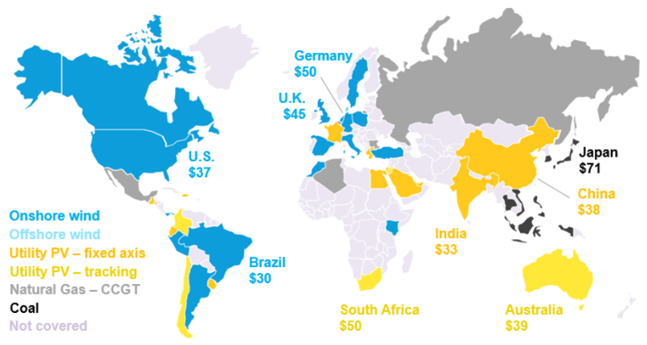
Odavaim elektritootmise viis

Slide 6
Energia tarbimine Eestis
Taastuvenergia üldine osakaal 30% → 42%
TE elektrisektoris 21% → 40%
TE soojamajanduses 53,7% → 63%
TE transpordisektoris 3,3% → 14%
EL kliimaambitsiooni tõstmine 40% → 50…55%?

Slide 7
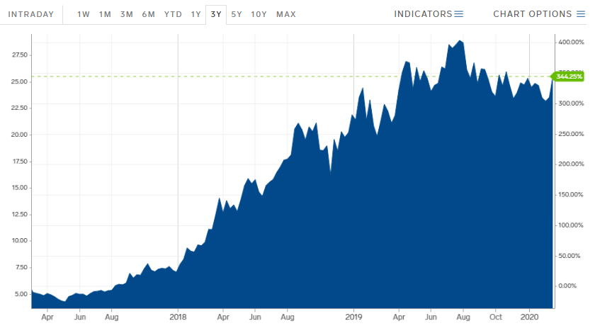
Mis on CO2 saaste hind?

Slide 8
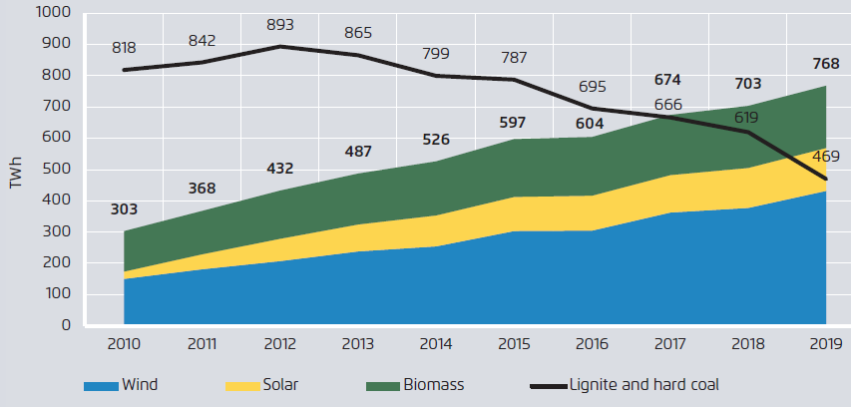
Taastuvelekter vs tahked fossiilkütused EL-is

Slide 9
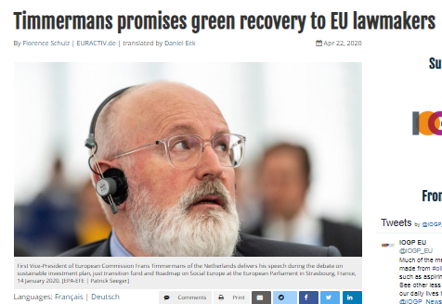
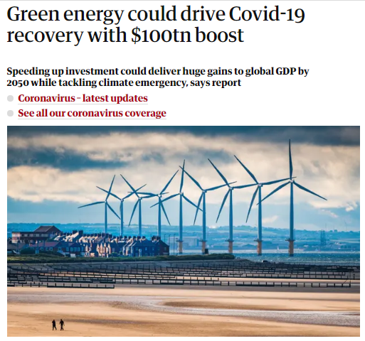
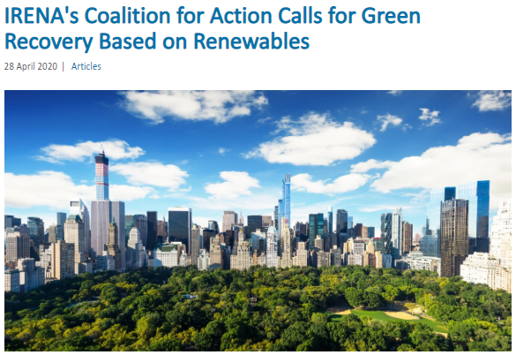
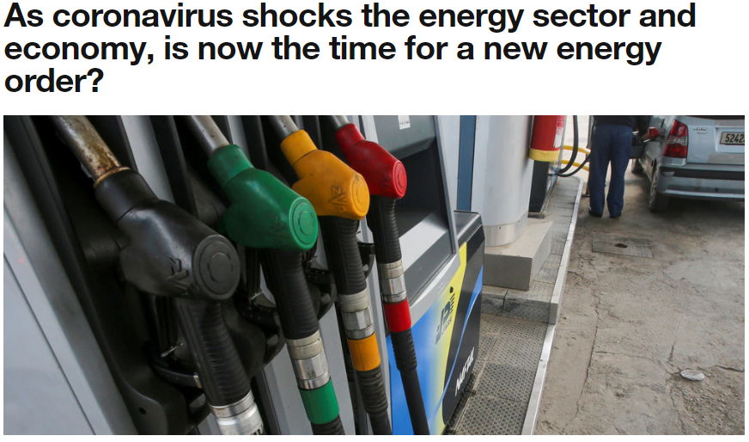
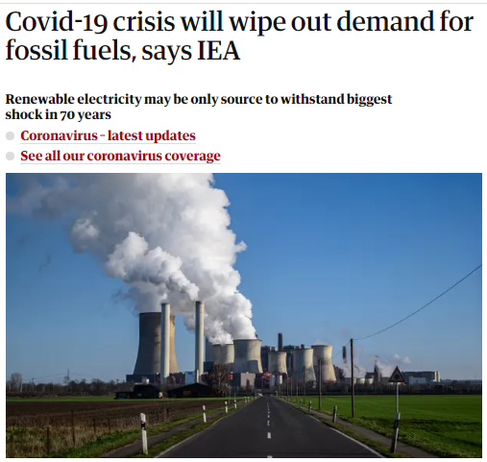
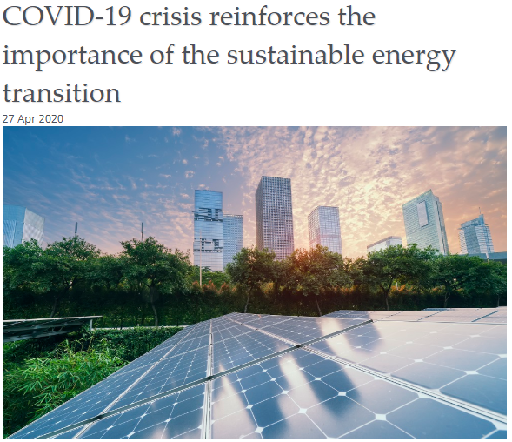

Slide 10
Peamised nõuanded
Jätkusuutlikus ning keskkonnahoid kriisijärgse majanduse prioriteediks
Luua soodne keskkond investeeringuteks taastuvenergiasse ja selle kasutuselevõttu toetavatesse tehnoloogilistesse lahendustesse
Edendada energiatõhususe ja ressursi säästliku kasutamise põhimõtteid, sh kokkuhoidu

Slide 11
Tänan kuulamast
mihkel.annus@taastuvenergeetika.ee
www.taastuvenergeetika.ee
fb.com/taastuvenergia100

Slide 12
Kasutatud allikad
IPCC 1,5 C raport
Keskkonnaministeeriumi kodulehekülg
Lazard LCOE v13.0
Bloomberg NEF, Scale-up of Solar and Wind Puts Existing Coal, Gas at Risk
Taastuvenergia aastaraamat 2018
Statistikaamet
The European Power Sector in 2019, Agora Energiewende & Sandbag
Emissions Gap Report 2019 ÜRO
Heitekaubandussüsteemi CO2 kvoodi hind

